Slide 1


STŘEDNÍ ŠKOLA STAVEBNÍ A TECHNICKÁ
Ústí nad Labem, Čelakovského 5, příspěvková organizace
Páteřní škola Ústeckého kraje
Druhy karoserií a třídy vozidel
VY_32_INOVACE_13_248
Projekt MŠMT | EU peníze středním školám
Název projektu školy | ICT do života školy
Registrační číslo projektu | CZ.1.07/1.5.00/34.0771
Šablona | III/2
Sada | 02
Anotace | Druhy karoserií a třídy vozidel
Klíčová slova | Podvozek, karoserie, rám, kapota, blatník.
Předmět | Automobily
Autor, spoluautor | Bc. Ladislav Hajný
Jazyk | Čeština
Druh učebního materiálu | Prezentace
Potřebné pomůcky | PC, dataprojektor
Druh interaktivity | Výklad pomocí prezentace
Stupeň a typ vzdělávání | Střední škola
Cílová skupina | 1. ročník - Mechanik opravář motorových vozidel
Speciální vzdělávací potřeby | Ne
Zdroje | Seznam viz poslední strana

Slide 2
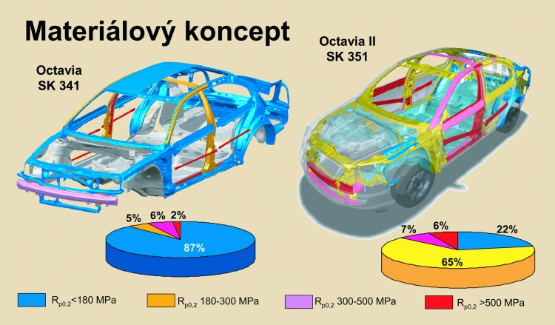
Karoserie
Karoserie – účel:
Je to ta součást automobilu, která slouží k dopravě osob nebo k přepravě materiálu. Jsou na ní kladeny vysoké požadavky vzhledem k:
Bezpečnosti
funkčnosti
estetičnosti

Slide 3











Rozdělení karoserií podle dopravního účelu
1) osobní karoserie:
jak vyplývá z názvu, slouží k přepravě osob – osobní automobily,
vyjma mikrobusové a osobní dodávkové karoserie.
Sedan Coupe Hatchback Liftback
Limuzína Combi MPV Off road
Grand Turismo Kabriolet Roadster -Spider

Slide 4

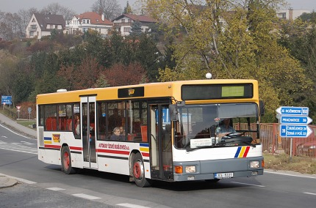
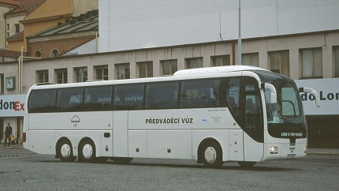
Rozdělení karoserií podle dopravního účelu
Autobusové karoserie:
mají prostor pro cestující a jejich zavazadla, jejich obsluhu a prostor pro
hnací ústrojí – v jednom konstrukčním celku.
Názvy autobusů jsou odvozeny podle použití:
městská autobusová karoserie
meziměstská autobusová karoserie
dálková autobusová karoserie
hotel bus – autobusová karoserie s místy pro spaní

Slide 5
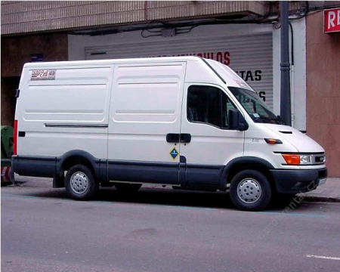
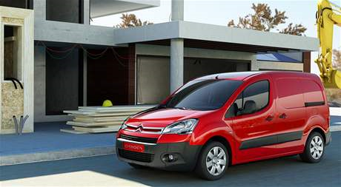
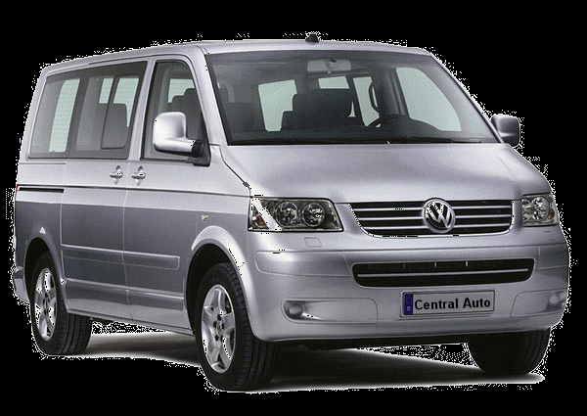
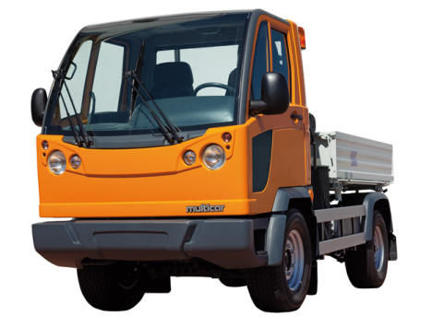
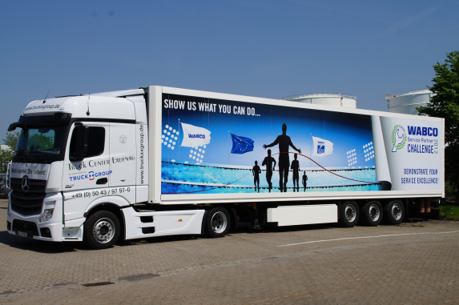
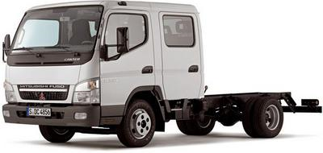
Rozdělení karoserií podle dopravního účelu
3) Dodávkové nebo nákladní karoserie:
mají prostor pro náklad a pro obsluhu v jednom konstrukčním celku nebo
odděleně.

Slide 6
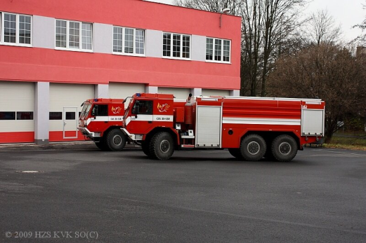
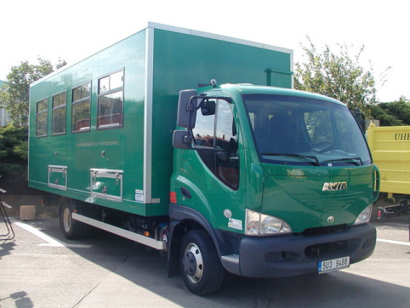
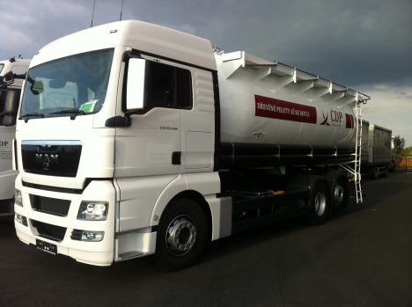
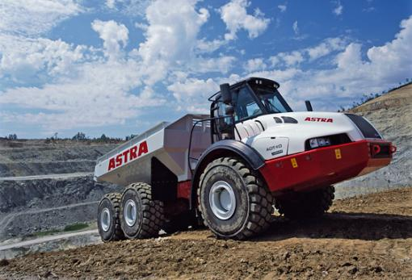
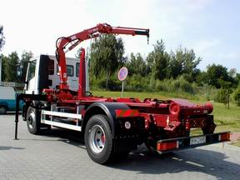
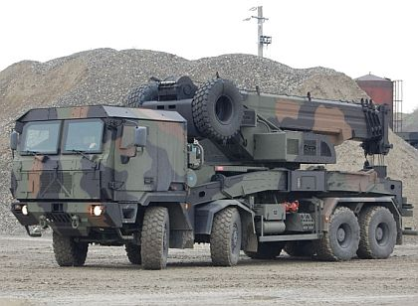
Rozdělení karoserií podle dopravního účelu
Speciální karoserie:
speciální automobily – jestliže, účelový prostor a prostor pro obsluhu tvoří u těchto karoserií konstrukční celek - odvozují se jejich názvy i definice od názvů a definic příslušných automobilů - (dílenská karoserie, zdravotnická karoserie apod.). Často se skládají z kabiny pro obsluhu a speciální účelové části - cisterny.

Slide 7
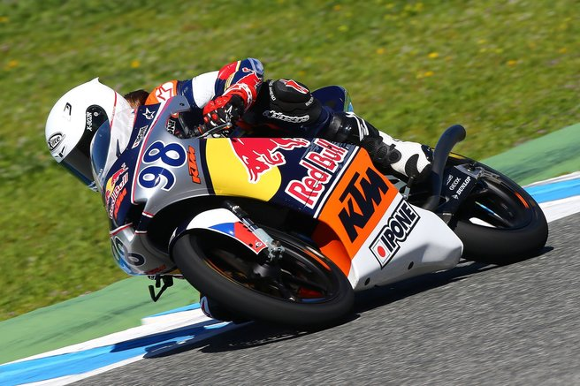
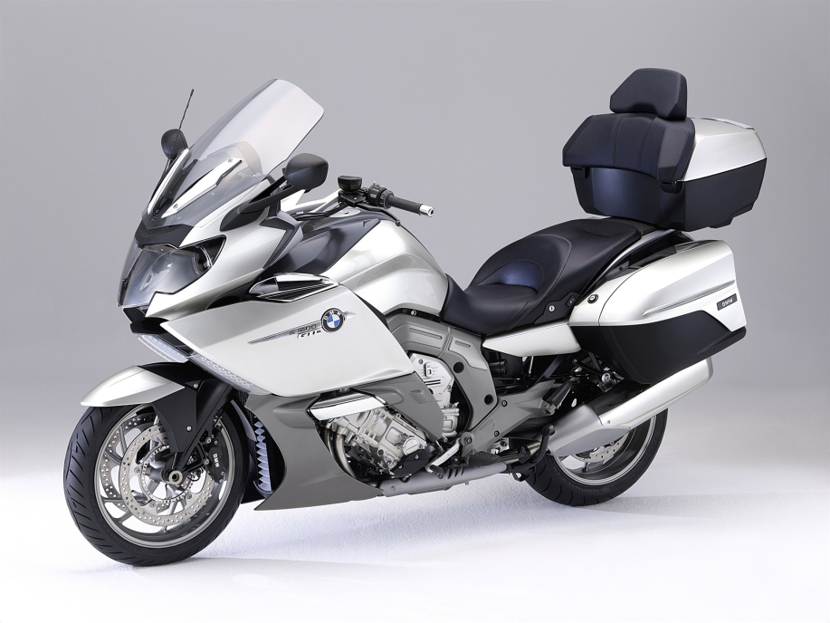
    Rozdělení karoserií podle dopravního účelu
5) karoserie jednostopých motorových vozidel :
je tvořena z částí, které chrání dopravované osoby i ze spodu. Součástí karoserie je - sedlo, schránky a brašny apod. Může mít nosnou funkci a zastupovat cele nebo jen částečně rám vozidla.

Slide 8
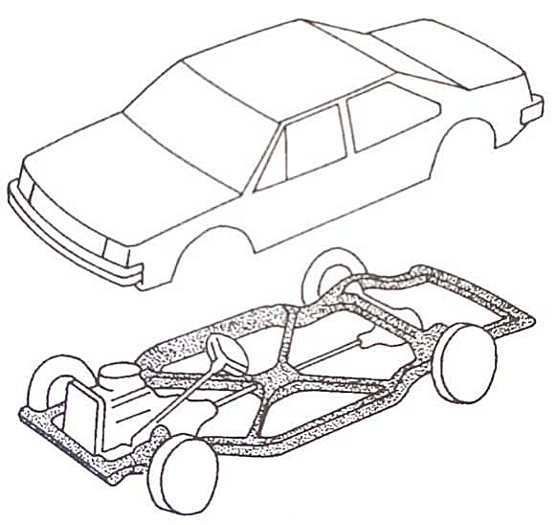
Rozdělení karoserií podle vztahu k podvozku
a) podvozková karoserie:
podvozková karoserie - je upevněna na podvozek nebo strojový spodek
automobilu - jeho tuhost umožňuje i jízdu bez karoserie - hlavně nákladní
automobily. Upevňuje se na rám podvozku.
• sama není nosná (nesamonosná karoserie)
• namáhání od hnacího ústrojí a vnějších sil zachycuje rám s podvozkem
• dnes již jen u nákladních automobilů
• stejný podvozek lze použít pro různé karoserie

Slide 9
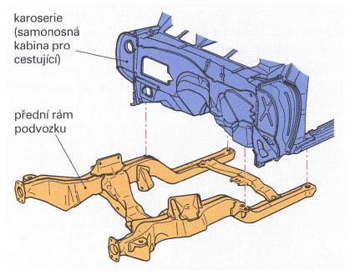
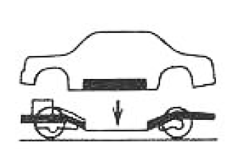
Rozdělení karoserií podle vztahu k podvozku
b) polo nosná karoserie :
přebírá částečně nosnou funkci rámu automobilu – lehčí konstrukce strojového spodku - není schopný samostatné jízdy.) autobusy, trolejbusy.
• rám slouží pouze k uchycení podvozkových orgánů
• statické namáhání a síly způsobené jízdou zachycuje rám i karoserie
• karoserie musí být pevně spojena s rámem (rozebíratelný spoj)
• rám ani karoserie nejsou schopny samostatného pohybu

Slide 10
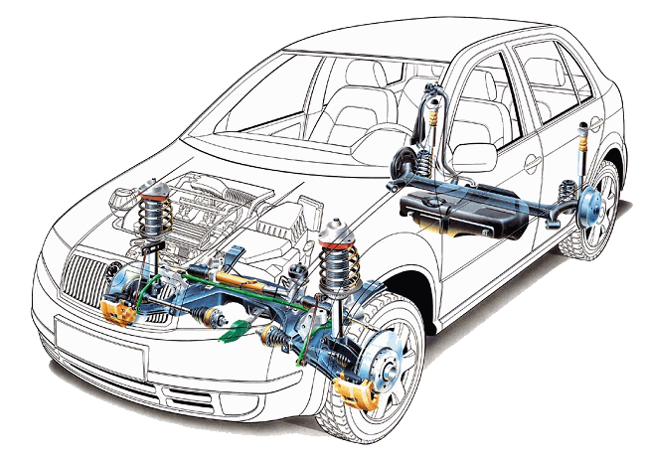
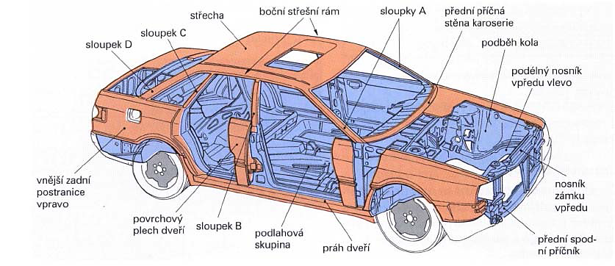
Rozdělení karoserií podle vztahu k podvozku
samonosná karoserie :
nemá rám ani strojový spodek - přebírá nosnou funkci, agregáty montovány přímo do karoserie, lacinější výroba, bezpečnější, dražší opravy, deformační zóny.
• části podvozku jsou ke karoserii upevněny přímo nebo pomocí pomocných konstrukcí případně pomocí rámů pevně spojených s karoserií
• karoserie zachycuje veškeré síly (od hnacího ústrojí a způsobené jízdou)
• konstrukce je lehká, levnější výroba
• lepší možnost automatizace výroby
• vyšší nároky na mechanické vlastnosti karoserie
• komplikovanější možnost modifikací karoserie

Slide 11
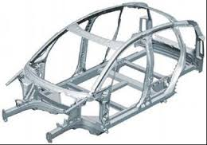
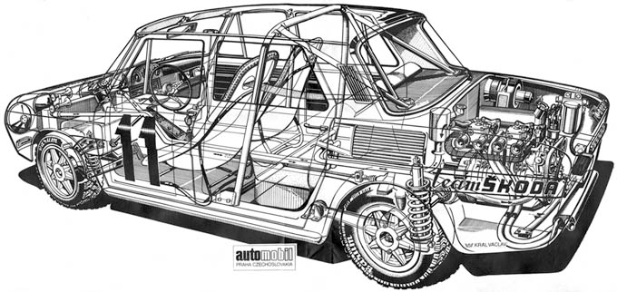
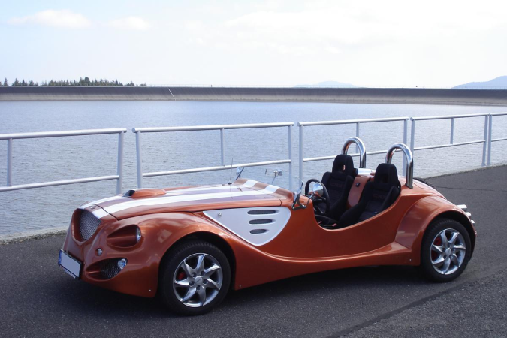
Rozdělení karoserií podle vztahu k podvozku
Podle konstrukce rozlišujeme samonosnou karosérii:
• rámovou - samonosná karosérie tvořící nedělitelný celek s vestavěným rámem
• skořepinovou - vytvořena ve svém celku jako nosník bez nosné kostry
• panelovou - stěny tvořeny z částí (panelů) vhodně spojených a tvořících nosný celek, nebo připevněných (zpravidla odnímatelně) k nosné nebo polo nosné kostře

Slide 12
Rozdělení karoserií podle tvaru
Blatníková karoserie: blatníky vyvstávají z obrysu stěn její skříně – oddělitelné
Pontonová karoserie: blatníky tvořeny v obrysu její skříně – oddělitelné v
současnosti pouze přední
Kapotová karoserie: prostor pro hnací ústrojí (motor) vystupuje před její
čelní stěnu
Polo kapotová karoserie: prostor pro hnací ústrojí vystupuje jen z části před její
stěnu
Bez kapotová karoserie: prostor pro hnací ústrojí nevystupuje před čelní stěnu
slangově (trambusová karoserie)
Proudnicová karoserie: vnější strany jsou řešeny tak, aby se dosáhlo co
nejmenšího odporu vzduchu (cx)

Slide 13
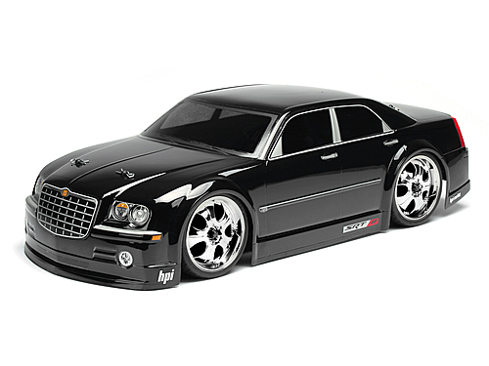
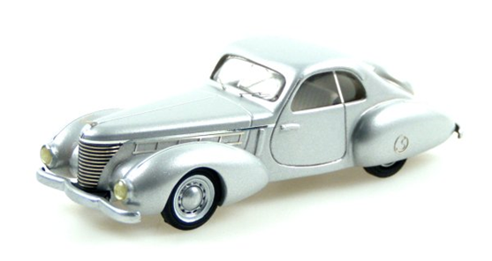
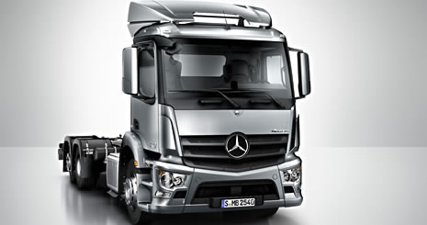
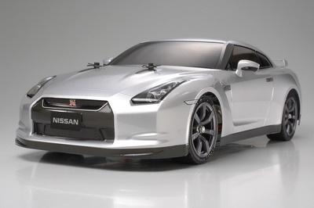
Rozdělení karoserií podle tvaru
Pontonová karoserie
Blatníková karoserie
Proudnicová karoserie
Bez kapotová – (trambusová) karoserie

Slide 14
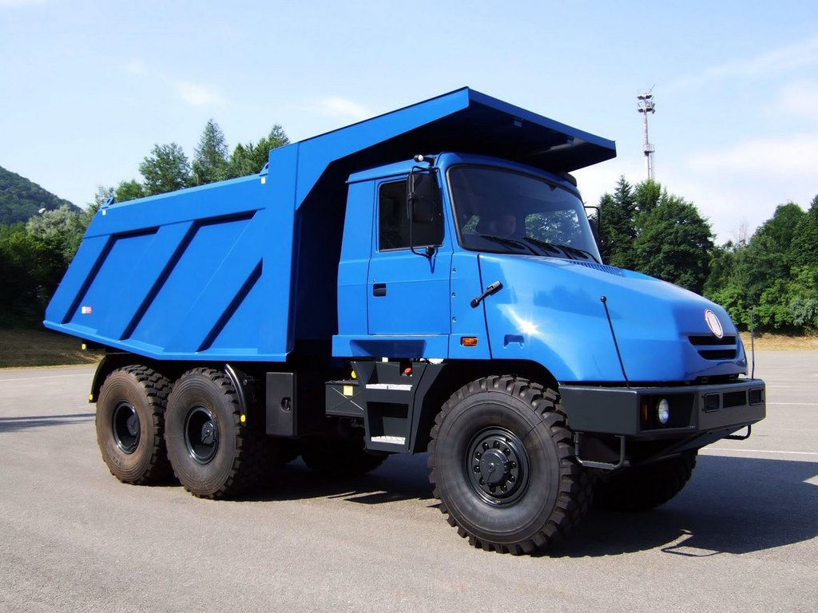
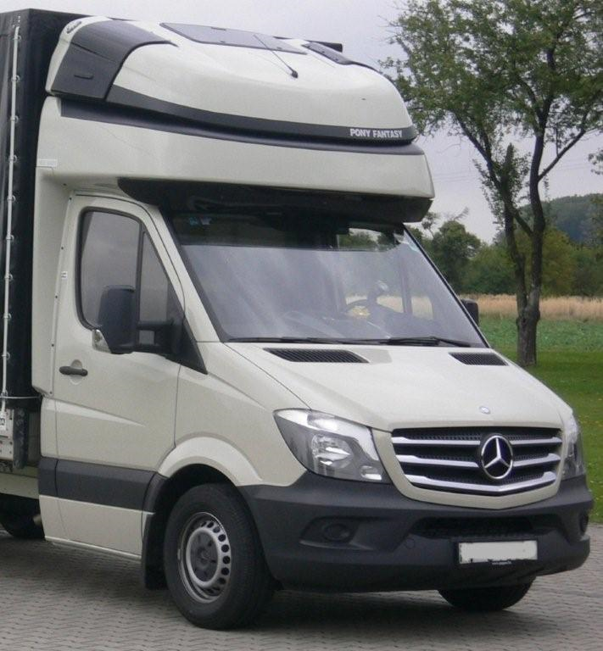
Rozdělení karoserií podle tvaru
Kapotová karoserie
Polo kapotová karoserie

Slide 15
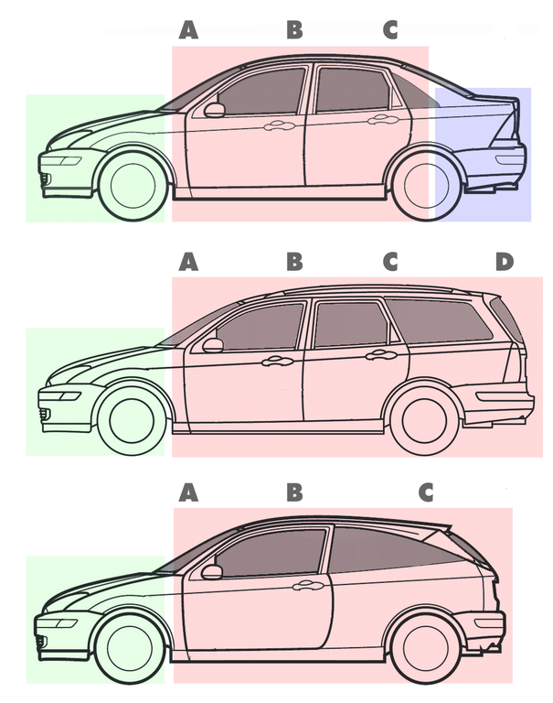
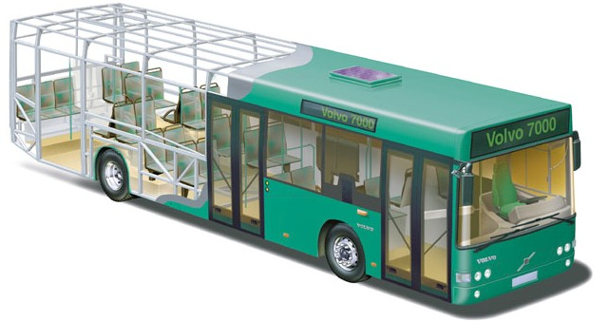
Rozdělení karoserií podle vnitřního uspořádání
Tří prostorová karoserie: oddělené prostory – motor – prostor pro cestující a prostor pro cestující (Sedan)
Dvouprostorová karoserie: oddělené prostory – motor – prostor pro
cestující a zavazadla ( Hatchback, Liftback)
Jedno prostorová karoserie: jeden prostor pro vše (Autobusy apod.)

Slide 16
Třídy osobních automobilů
Rozdělení jednotlivých modelů v roce 2013:
Třída | mini | nižší | nižší střední |  | střední |  | vyšší střední | vyšší | luxusní
Skupina | A00 | A0 | A |  | B |  | C | D
Skupina | 1 | 2 | 3.1 | 3.2 | 4.1 | 4.2 | 5 | 6 | 7
Délka (mm) | <3900 | <4300 | <4500 | <4600 | <4700 | <4800 | <5000 | <5200 | >5000
Rozvor (mm) | <2500 | <2600 | <2700 |  | <2800 |  | <2900 | <3000 | >2900
Provozní hmotnost (kg) | <1200 | <1700 | <1700 |  | <1800 |  | <2000 | <2400 | >2000
Běžný objem motoru (l) | <1,2 | 1,2–2,0 | 1,6–3,2 |  | 1,6–3,5 |  | 2,0–3,5 | 2,5–6,0 | >4,0
Výkon (kW) | <45 | 40–132 | 59–190 |  | 75–210 |  | 100–270 | 170–350 | >300
Příklad vozů Mercedes-Benz | – | – | A | – | – | C | E | S | –
Příklad vozů BMW | – | – | BMW 1 | – | – | BMW 3 | BMW 5 | BMW 7 | –
Příklad vozů Audi | – | A1 | – | A3 | – | A4 | A6 | A8 | –
Příklad vozů Ford | Ford Ka | Ford Fiesta | Ford C-MAX | Ford Focus | Ford S-MAX | Ford Mondeo | Ford Falcon | Ford Taurus | Ford Thunderbird
Příklad vozů VW | up! | Polo | Golf | Jetta | – | Passat | – | Volkswagen Phaeton | -
Příklad vozů Škoda | Škoda Citigo | Škoda Fabia | Škoda Rapid | Škoda Octavia | - | Škoda Sperb | - | –
Příklad vozů Peugeot | 107 | 208 | 308 | – | - | 508 | - | – | –
Příklad vozů další | Fiat 500 | Renault Clio | Kia Cee'd | Toyota Auris | Renault Laguna | Opel Insignia | Volvo XC70 | Jaguar XF | Lexus LS

Slide 17
Tato prezentace, seznamuje účastníky s jednou skupinou automobilu tj. karoserie, ke které jsou přiřazeny pouze vybrané fotografie. Třídy vozidel a jejich ukázka je platná pro rok 2013
Domácí práce:
Vaším úkolem je zdokonalit se v jednotlivých rozděleních karoserie a opakovat si terminologii (technické pojmy), třeba při cestě do školy/ze školy, při jízdě autem, autobusem. Zařaďte Váš automobil, který máte doma do jednotlivých kategorií rozdělení vozidel a do třídy osobních vozidel.
Děkuji za pozornost

Slide 18
STŘEDNÍ ŠKOLA STAVEBNÍ A TECHNICKÁ
Ústí nad Labem, Čelakovského 5, příspěvková organizace
Páteřní škola Ústeckého kraje
Použité zdroje
Publikace:
M. Pilárik, J. Pabst - Automobily I. Informatorium
Rolf Gscheidle - Příručka pro automechanika. Sabotáles
V prezentaci použity vlastní citace a schémata, vyjma fotografií z volně dostupných zdrojů:
https://www.google.cz/search?q=Fotografie+dod%C3%A1vkov%C3%BDch+vozidel&tbm=isch&tbo=u&source=univ&sa=X&ei=ZtA6UpWID8SptAbQ1oCwDw&ved=0CDUQsAQ&biw=1422&bih=661&dpr=1#facrc=_&imgdii=_&imgrc=GbqqXYS_xQfzXM%3A%3BV6AZWjtLOnROxM%3Bhttp%253A%252F%252Fwww.wabco-auto.com%252Ffileadmin%252FDocuments%252FMedia_Center%252FPress_Releases%252FWABCO_Workshop_Challenge_release_press_photo.jpg%3Bhttp%253A%252F%252Fwww.wabco-auto.com%252Fnc%252Fcz%252Fmedia%252Fmedia_center%252Fpress_releases_wabco%252Fpress_releases_single_view%252Fnews-article%252Fwabco-completes-workshop-challenge-among-service-partners-in-european-network-will-announce-w%252F%3B2296%3B1528
https://www.google.cz/search?q=speci%C3%A1ln%C3%AD+automobily&client=firefox-a&hs=SdL&rls=org.mozilla:cs:official&tbm=isch&tbo=u&source=univ&sa=X&ei=E6Y-UrjiOoWe0QXWj4CABg&ved=0CHEQsAQ&biw=1440&bih=703&dpr=1#imgdii=_
https://www.google.cz/search?q=podvozkov%C3%A1+karoserie&client=firefox-a&hs=Te8&rls=org.mozilla:cs:official&tbm=isch&tbo=u&source=univ&sa=X&ei=dBk_UvjlF4PFtQbvsIHIBA&ved=0CFIQsAQ&biw=1440&bih=703&dpr=1#facrc=_&imgdii=_&imgrc=2uGZgs-rtLY5fM%3A%3BAloQJS-cydX1NM%3Bhttp%253A%252F%252Fwww.auta5p.eu%252Finformace%252Fpodvozek%252Fpodvoz_01.gif%3Bhttps%253A%252F%252Fdspace.vutbr.cz%252Fbitstream%252Fhandle%252F11012%252F7522%252F2011_DP_Jan_Hubacek_76458.pdf%253Fsequence%253D1%3B650%3B467
https://www.google.cz/search?q=podvozkov%C3%A1+karoserie&client=firefox-
a&hs=Te8&rls=org.mozilla:cs:official&tbm=isch&tbo=u&source=univ&sa=X&ei=dBk_UvjlF4PFtQbvsIHIBA&ved=0CFIQsAQ&biw=1440&bih=703&dpr=1#imgdii=_
https://www.google.cz/search?q=karoserie&tbm=isch&tbo=u&source=univ&sa=X&ei=6cNbUsuEL-PJ4ASI6YH4Dg&ved=0CDsQsAQ&biw=1422&bih=661&dpr=1#imgdii=_
https://www.google.cz/search?q=dod%C3%A1vkov%C3%A1+vozidla&source=lnms&tbm=isch&sa=X&ei=6M5bUoHEIYqB4gTs9IBo&ved=0CAcQ_AUoAQ&biw=1422&bih=661&dpr=1#imgdii=_

Slide 19
STŘEDNÍ ŠKOLA STAVEBNÍ A TECHNICKÁ
Ústí nad Labem, Čelakovského 5, příspěvková organizace
Páteřní škola Ústeckého kraje
Použité zdroje
V prezentaci použity vlastní citace a schémata, vyjma fotografií z volně dostupných zdrojů:
http://www.google.cz/url?sa=i&rct=j&q=&esrc=s&frm=1&source=images&cd=&cad=rja&docid=pGzgbXG7MXYFzM&tbnid=4ykXBTwpdZW8kM:&ved=0CAQQjB0&url=http%3A%2F%2Fwww.autowp.ru%2Fpicture%2F472590&ei=8NFbUtTrBeel0wW3zoDwDw&bvm=bv.53899372,d.bGE&psig=AFQjCNEHM8OoYxxVpk8vO_N4f8sekpCc8g&ust=1381835593318095
http://cs.wikipedia.org/wiki/Automobil#T.C5.99.C3.ADdy_osobn.C3.ADch_automobil.C5.AF

